Slide 1
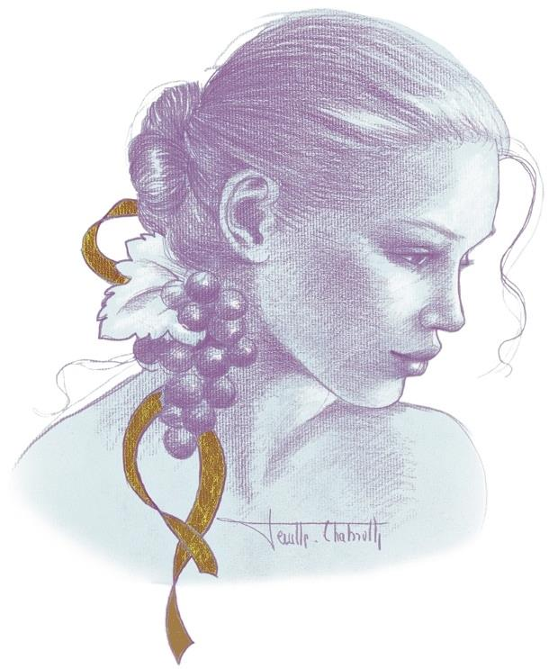
Les vins Du
Domaine AF Gros, Bourgogne

Slide 2
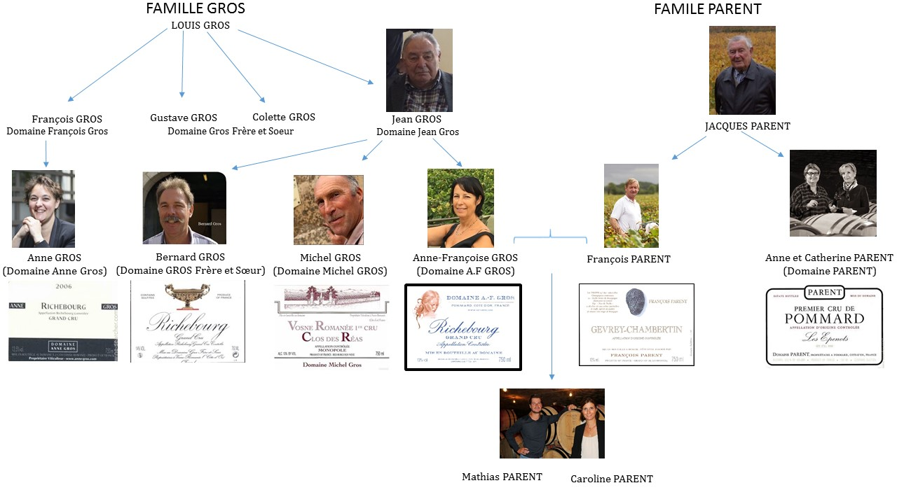
Arbre Généalogique

Slide 3
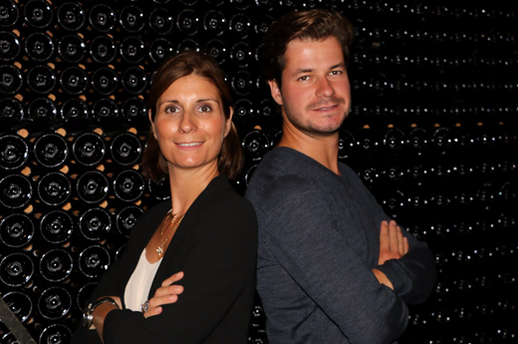
Caroline Parent-Gros, Directrice Commerciale
& Mathias Parent, Winemaker
Le Domaine AF GROS est une exploitation située en Bourgogne, à Pommard, qui a été fondée par Anne-Françoise GROS. Originaire de Vosne Romanée, elle est la fille de Jean GROS. La création du Domaine remonte à 1988 lorsque son père décide de prendre sa retraite et de diviser le vignoble entre elle et ses 2 frères Michel (Domaine Michel Gros) et Bernard (Domaine Gros Frère et Sœur).
Le Domaine couvre 14 hectares majoritairement plantés en pinot noir, dont 10 Ha répartis entre la Côte de Beaune et la Côte de Nuits. Une parcelle de vigne récemment acquise en Moulin à Vent vient compléter la gamme des vins proposés,
Aujourd’hui, deux de leurs trois enfants travaillent sur le Domaine, Caroline et Mathias. Le frère et la sœur se partagent l’un la vinification, et l’autre la gestion, le développement et la commercialisation des vins du Domaine.
.

Slide 4
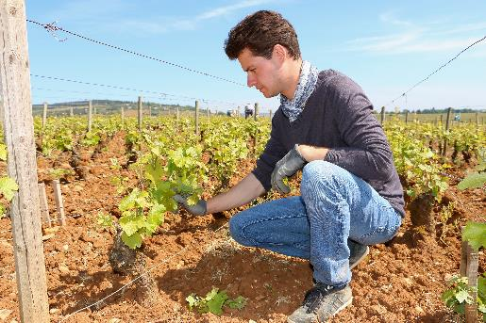
François PARENT, originaire de Pommard, est le mari d’Anne-Françoise. Il a été le vinificateur des vins du Domaine depuis sa création. Son savoir-faire et sa réputation sont reconnus mondialement et ses vins sont une parfaite expression du pinot noir, une combinaison unique d’élégance et profondeur.
Mathias PARENT est maintenant en charge de la vinification.
François PARENT a hérité de certaines parcelles de vignes de sa propre famille, la famille PARENT à Pommard. Le Domaine AF GROS assure l’entretien de ses vignes au quotidien et certains vins issus de ses parcelles sont vendus sous l’étiquette « Francois PARENT », l’étiquette à la truffe.

Slide 5
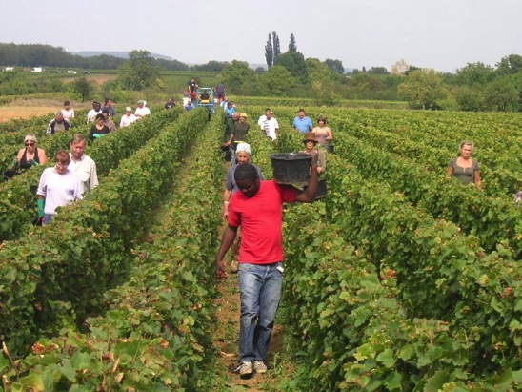
Méthodes culturales: La culture des sols est traditionnelle, en lutte raisonnée et applique les principes d’agriculture durable. François et Mathias sont particulièrement attentifs à la conduite de la vigne, avec une taille sélective pour optimiser rendement et vigueur de la plante, effeuillage et vendanges en vert si nécessaire, gros travail des sols en labour.
Nous n’utilisons ni pesticides ni insecticides. Sur certains vignobles nous utilisons le principe de confusion sexuelle.
Vendanges et vinification:
La vendange est 100% manuelle.
Les grappes, une fois coupées, sont ramenées à la cuverie située à Beaune en moins de 20 minutes (1h15 en camion à température contrôlée pour le Beaujolais) dans de petites caisses pour éviter tout écrasement

Slide 6
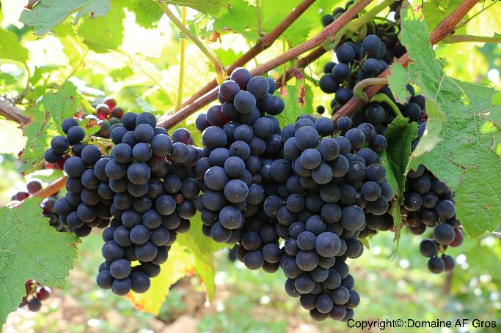
Un tri très strict est réalisé en 4 étapes:
-A la vigne,
-Sur une table vibrante à l’arrivée à la cuverie,
-Tri manuel avec 6 personnes. Les baies sont égrappées à 100%
-Un dernier tri intervient après l’égrappage pour enlever toute baie pas assez mure ou feuille restante.
Nous utilisons une nouvelle génération d’égrappoir qui préserve la peau des baies. Ceci est important pour une diffusion lente et régulière des sucres lors de la fermentation.

Slide 7
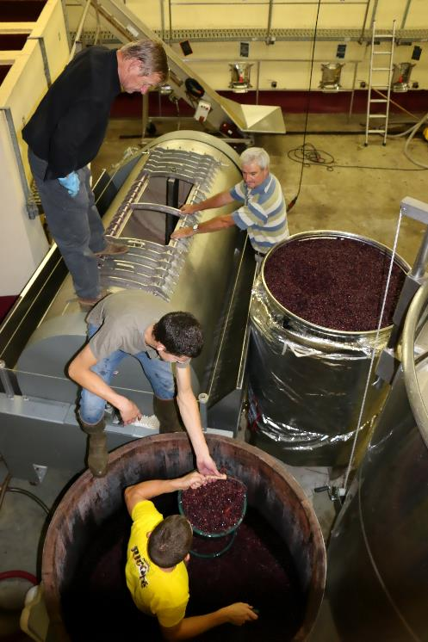
Pour la vinification, nous utilisons à la fois des cuves en béton émaillé et des cuves en bois, pour leurs propriétés thermiques.
Nous effectuons une macération à froid, durant 4-5 jours afin d’extraire arômes et couleur, et durant ce temps nous effectuons des remontages afin d’oxygéner au maximum les jus. Nous faisons un délestage par jour.
Au bout de 5 jours environ, la fermentation alcoolique démarre et dure +/- 10 jours avec des températures allant jusqu’à 25-30°C.

Slide 8
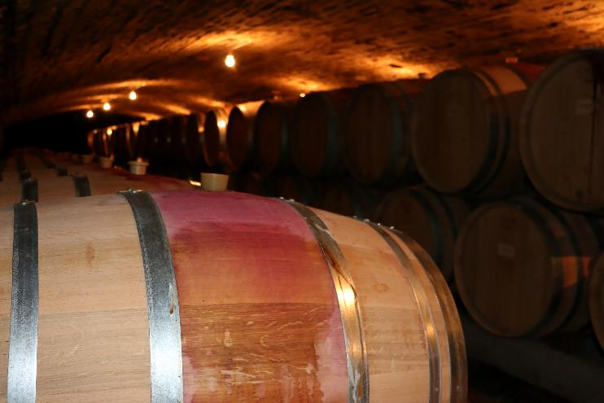
Nous effectuons peu de pigeages : 2 à 4 selon le niveau des appellations sur toute la durée de la vinification.
Nous utilisons un pressoir pneumatique (environ 2h à 2Kg/cm²) puis les vins sont mis en décantations en cuves inox pendant 2-3 jours à 12°C avant d’être entonnés.
La fermentation malo-lactique s’effectue en fûts. Comme nous maintenons nos caves froides, cette fermentation démarre lentement et dure environ 45 jours. Nous suivons son évolution barrique par barrique de manière à doser au plus juste le SO2. (Le SO2 protège des brettanomyces, ainsi que d’une augmentation de l’acidité volatile. Nous l’ajoutons par dose de 7cl, une fois par mois, durant 3 mois.)

Slide 9
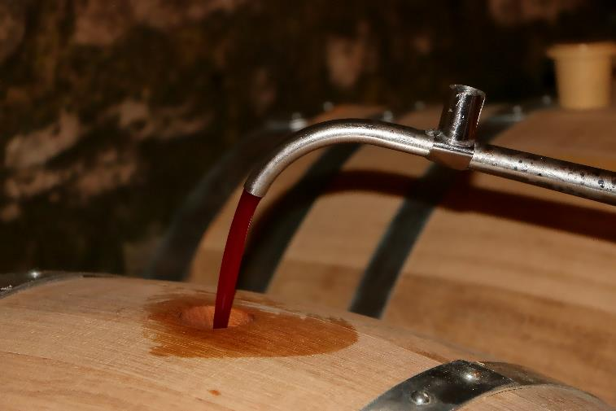
Elevage: Les vins sont élevés en fûts de chênes français pendant 12 à 18 mois. Les bois proviennent majoritairement de la forêt de Tronçais dans l’Allier, et des forêts de Bertranges et Fontainebleau. Nous travaillons avec 3 tonnelleries.
Nos vins génériques sont élevés en cuves de 5000 litres (pour 60%) et en fûts d’un à deux vins (pour 40%).
L’Elevage dure 12 mois pour les villages (50% de futs neufs en moyenne), 15 mois pour les 1ers crus (65% de futs neufs) et 18 mois pour les grands crus (100% futs neufs).

Slide 10
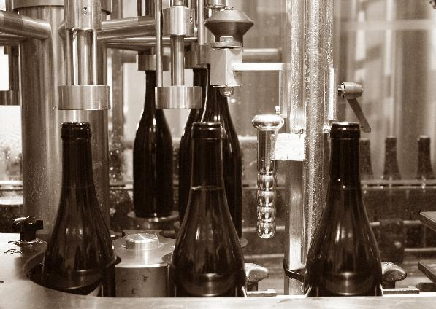
-Les vins sont ensuite soutirés et mis en masse pour trois mois. A ce stade, nous n’utilisons plus de S02. Nous analysons régulièrement les vins pour suivre leur teneur en C02 (650mg/Litre) nécessaire à la préservation de la fraicheur et de la stabilité de nos vins.
-Pour le millésime 2016, une cuvée de Bourgogne Hautes Cotes de Nuits « sans sulfites » a été expérimentée.
-Nous analysons la turbidité afin de ne filtrer les vins que si cela est nécessaire (filtration lenticulaire). Les vins sont ensuite mis en bouteille par gravité, et sans collage.
-Nous sommes également attentifs à la taille des goulots de nos bouteilles (63mm) afin d’éviter au maximum le coulage des bouchons.

Slide 11
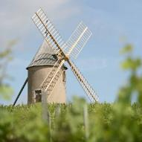

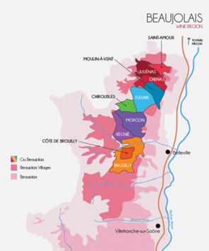
Robe rouge grenat, aux arômes d'iris et d'épices. Tanins veloutés, suave et long après-goût délicieux, un classique dès le départ! Quantités limitées!
Robe rouge grenat, aux arômes d'iris et d'épices. Tanins veloutés, suave et long après-goût délicieux, un classique dès le départ! Quantités limitées!
Robe rouge grenat, aux arômes d'iris et d'épices. Tanins veloutés, suave et long après-goût délicieux, un classique dès le départ! Quantités limitées!
Notre nouvelle appellation: Le Moulin à Vent !
Parcelle de 3,8Ha acquise en 2016. Première récolte en 2017; Lieu-dit en Mortperay.
Robe rouge grenat, aux arômes d'iris et d'épices. Tanins veloutés, suave et long après-goût délicieux, un classique dès le départ!
Quantités limitées!

Slide 12
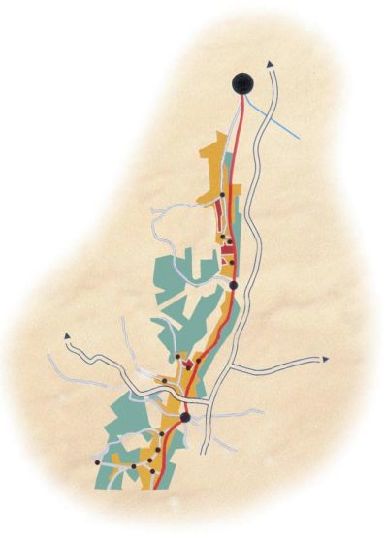
Dijon
Clos de Vougeot
Chambole Musigny
Vosne Romanee
Nuits St Georges
Savigny les Beaune
Pommard
Beaune

Slide 13
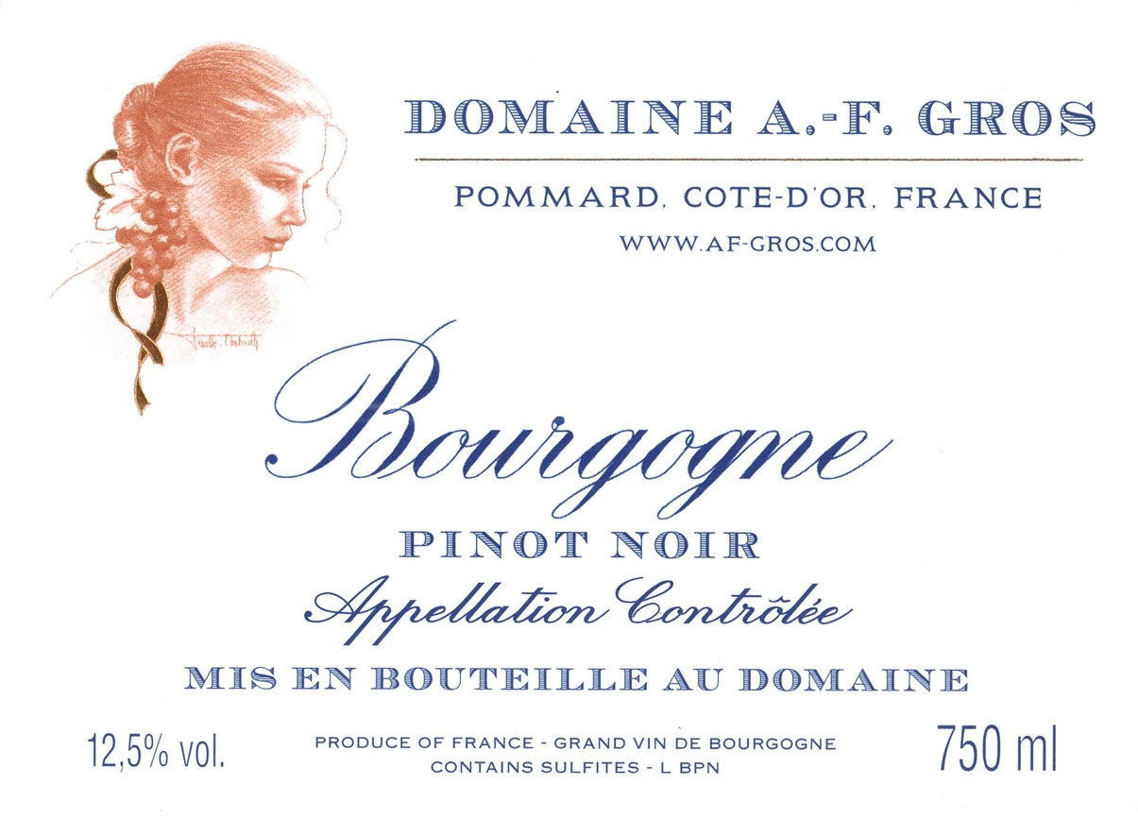
3 parcelles situées sous Pommard. Ces vins faits pour être bus sur le fruit et la fraicheur sont élevés durant 12 mois 50% en futs inox et 50% en futs d’1 ou 2 vins.

Slide 14
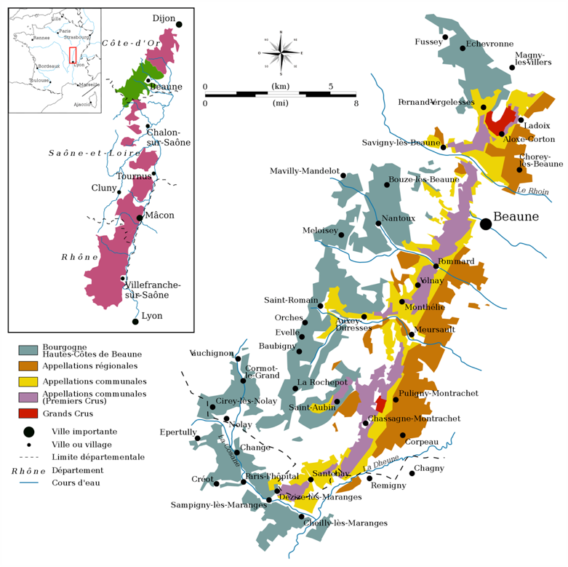
Cote de Beaune

Slide 15
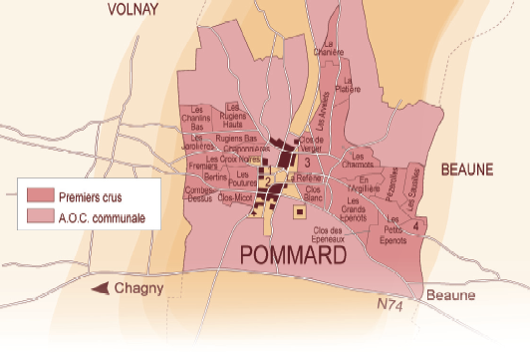
Le terroir de Pommard: La faille géologique
La faille géologique de Pommard coupe le village en 2 parties:
Le côté de Volnay avec un sol riche en fer, qui donne des vins plus puissants, taniques, complexes, comme le sont les Pommard 1er cru les Rugiens.
Le côté de Beaune, avec un sol plus argilo-calcaire, qui fait des vins élégants et accessibles plus rapidement..,comme le Pommard 1er cru les Pezerolles dont le style est proche du Beaune 1er cru les Boucherottes

Slide 16


Slide 17
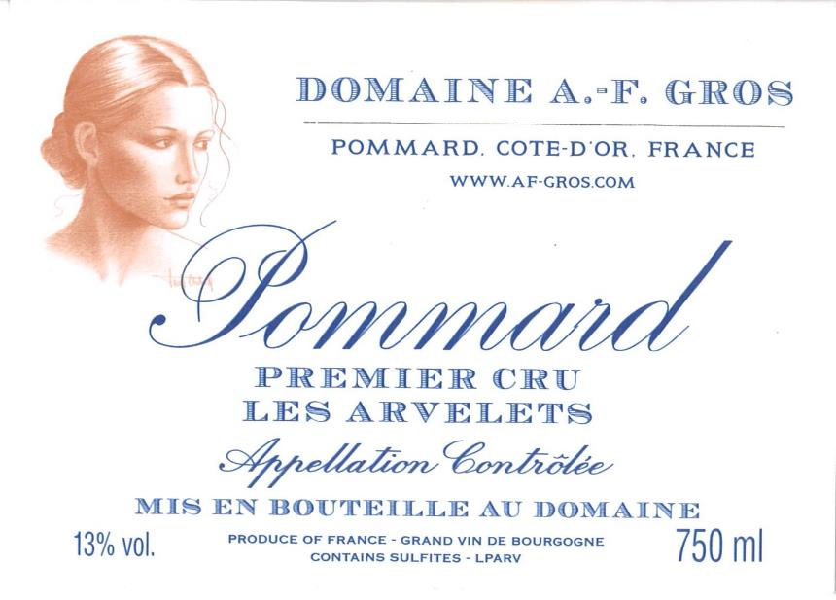
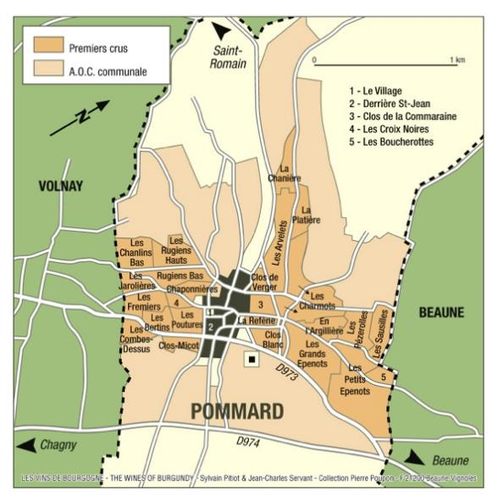
Les Arvelets Premier Cru est un vignoble don’t le nom vient d’arvus en latin, significant “champ cultivé”. Situé le long de la faille géologique, ce vin est plus mineral avec des notes parfois salines. Ses arômes, tout en fruits rouges de mures, groseilles ou myrtille peuvent évoluer sur des notes plus sauvage et felines avec l’âge.

Slide 18
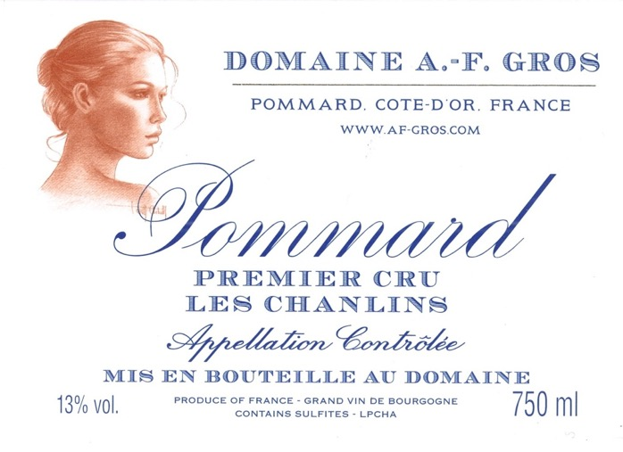
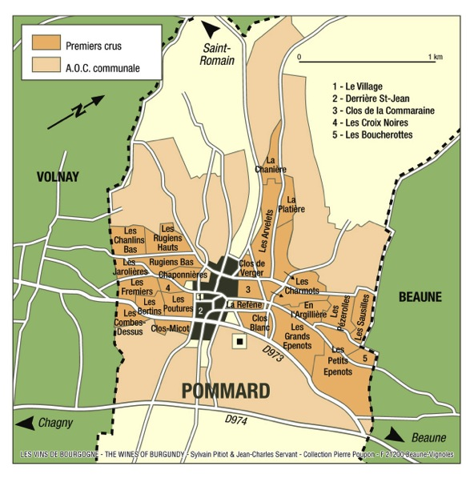
“Les Chanlins”, un premier cru en bordure de l’appellation Volnay, dans la continuité des Volnay Pitures . Cette petite parcelle, produisant généralement 2 pieces (600 bouteilles) a été plantée en 2004. Le vin est complexe, structuré et de bonne garde.

Slide 19
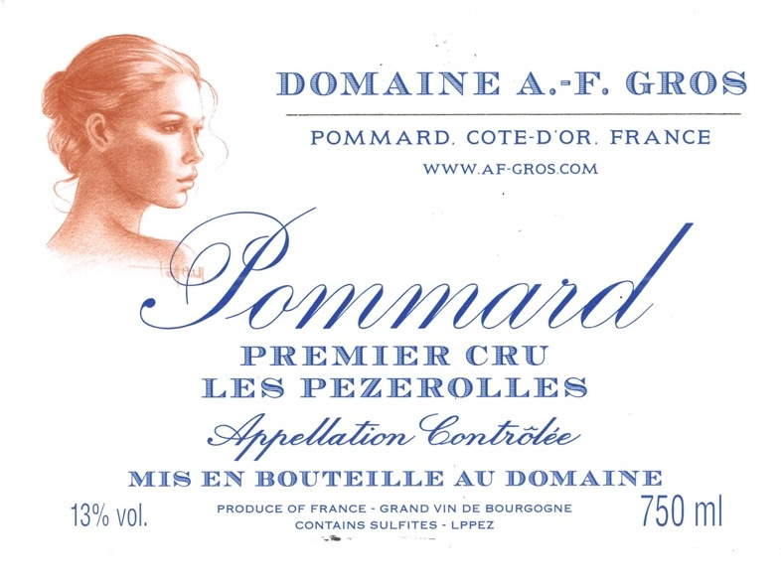
"Les Pézerolles", anciennement “petit pois”. Premier Cru produit à la limite de l’appellation Beaune, au dessus des Epenots est le Pommard le plus accessible dans sa jeunesse. Sol argilo calcaire. Belle structure de ce vin aux aromes floraux, et aux notes de fruits rouges.

Slide 20
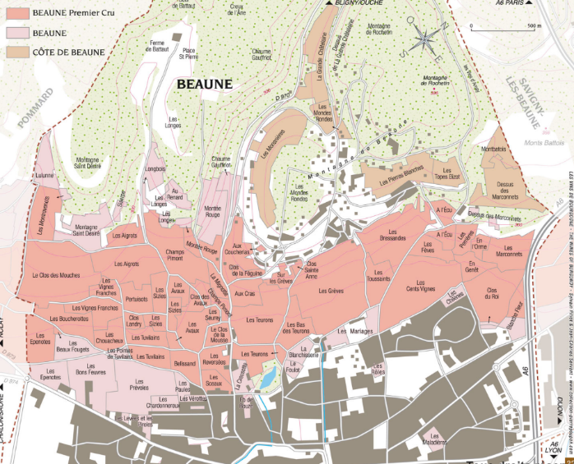

Le nom de «Boucherottes» signifie à l'origine «arbustes épineux» et signifie que le vignoble est et était entouré d'une végétation typique des sols pauvres et riches en argile. Ces sols donnent au vin de la profondeur, avec des fruits riches, une texture charnue et une structure ferme. Ce vin vieillira harmonieusement pendant 12 à 15 ans. 30% fut neuf

Slide 21
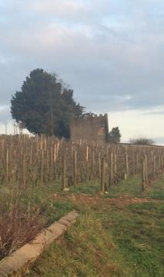
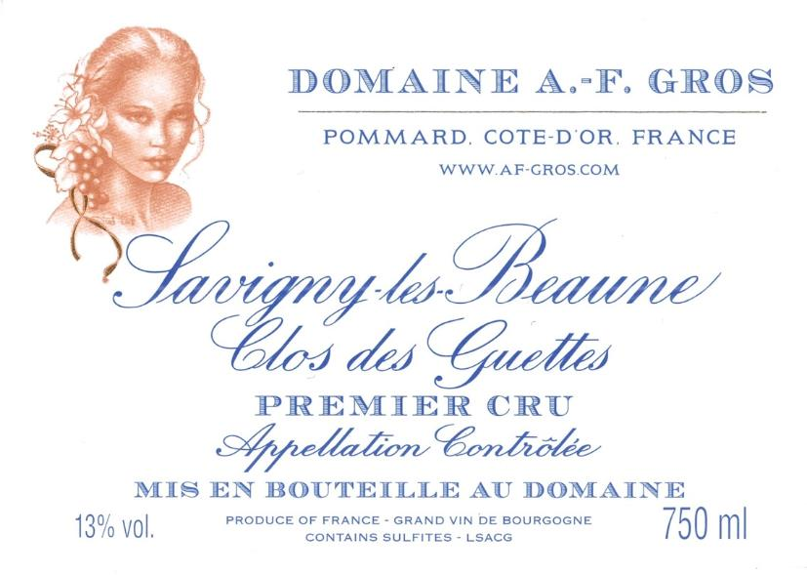
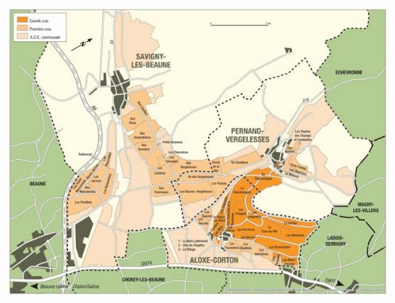
«Le Clos des Guettes» est un vignoble situé sur la colline de Savigny. Au moyen Age, il y avait là un poste de surveillance dont la tour de guet subsiste encore aujourd’hui. Avec des arômes et un équilibre remarquables, les vins corsés qu'il produit vieilliront très bien jusqu'à 12 ans. 30% fut neuf.

Slide 22
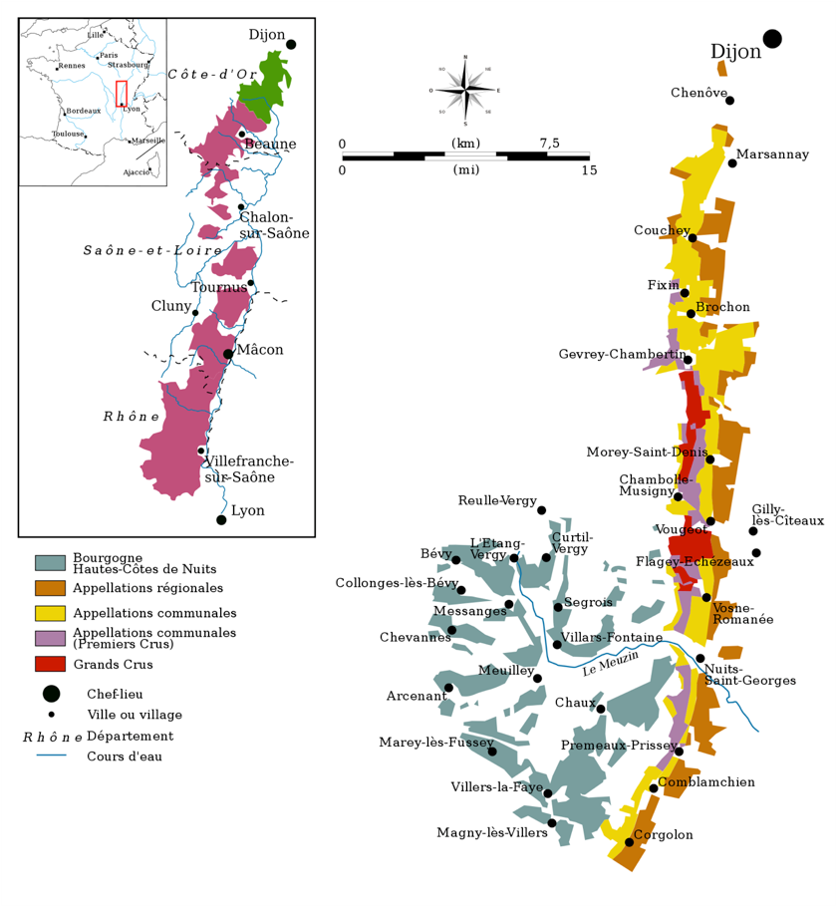
Côte de Nuits

Slide 23
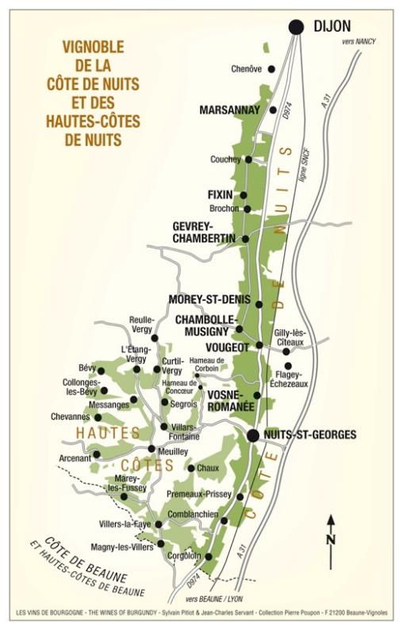

Le vin provient d'un vignoble situé au sommet du plateau surplombant Nuits St George, situé sur la commune d’Arcenant. 4Ha, plantés pour moitié en pinot Noir et pour moitié en Chardonnay. La sélection de clones choisis pour replanter cette parcelle nous permet de proposer un vin élégant, au caractère plus marqué qu’un autre générique. Altitude plus élevée que sur le reste du vignoble- Sol caillouteux et Végétation plus sauvage.

Slide 24
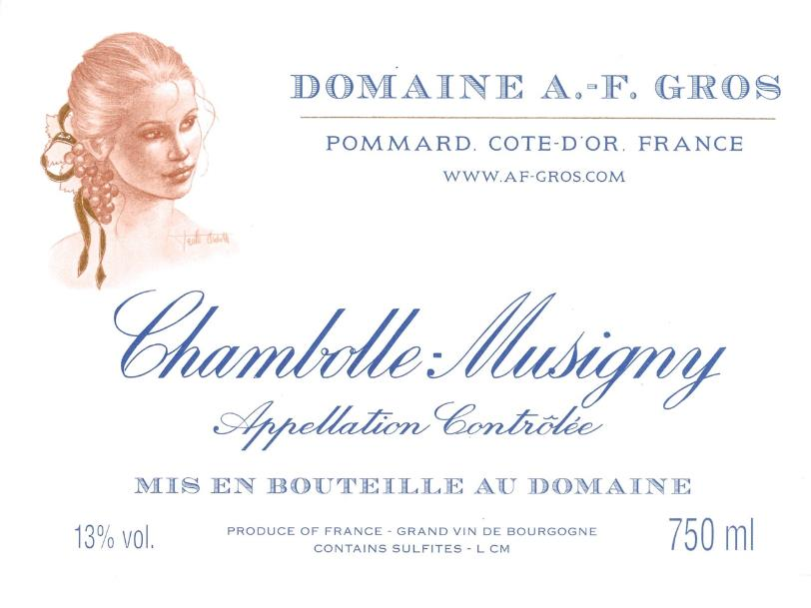
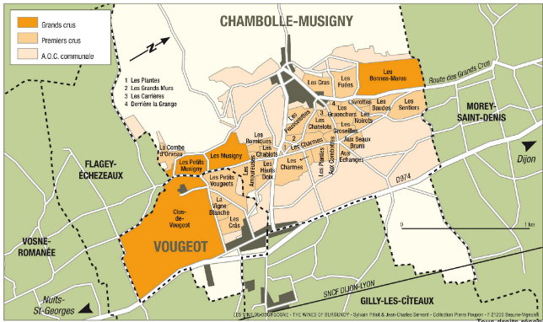
Une partie du nom de Chambolle-Musigny, Chambolle, provient de «champs bouillants», en référence à l'eau qui coule dans les vignes pendant les fortes pluies. Le vin est raffiné, parfumé et possède une élégance incomparable. Le Domaine possède 5 parcelles situées de part et d’autre du village, chacune trop petite pour être vendangée et vinifiée séparément. 50% fut neuf.

Slide 25
The mythic commune of Vosne Romanee

Slide 26
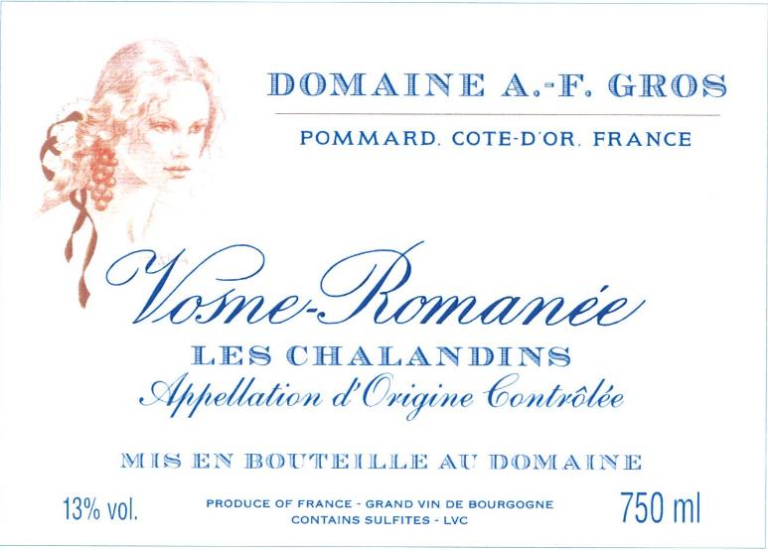
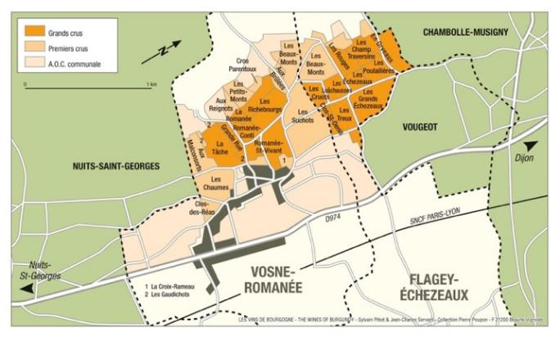
“Les Chalandins ” est un “lieu-dit” ou designation communale, située en bordure du Clos Vougeot. 30 à 50% de fut neuf.

Slide 27

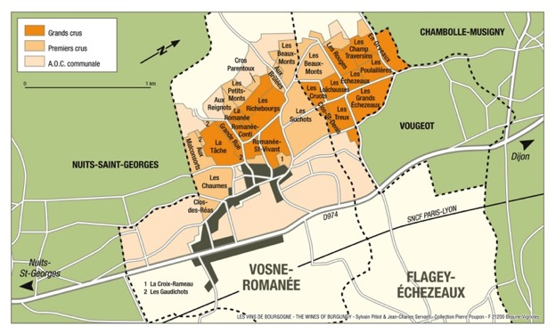
Le “Clos de la Fontaine” est un monopole du Domaine; Très élégant et fin, ce vin est subtil et très aromatique. 30à 50% de fut neuf.

Slide 28

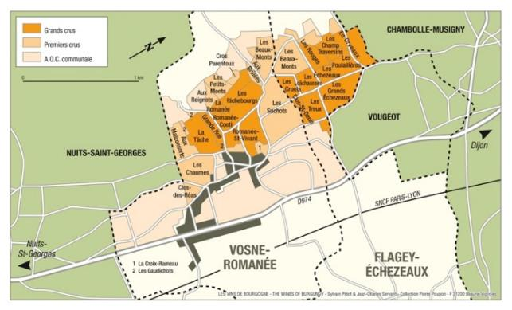
“Les maizières” est un vignoble situé du côté de Vougeot, arraché après la récolte 2015 puis replanté. Récolte prochaine en 2019.

Slide 29


Aux Reas est une appellation village située le long du 1er cru monopole de Michel Gros le Clos des Reas. Très structuré, bien équilibré, aux tanins soyeux , ce vin est emblematique du Domaine. Une parcelle de 1,6 Ha.

Slide 30
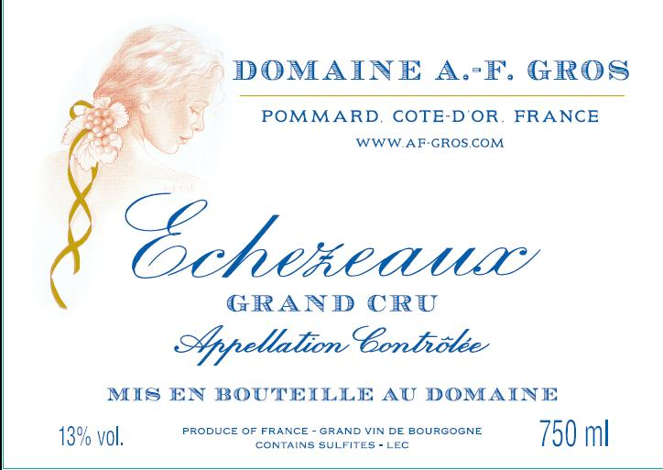
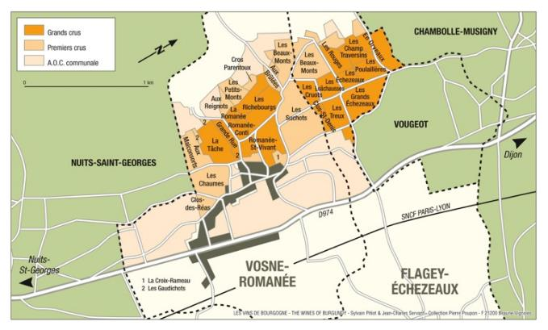
Le vin provient du lieu dit "Les Champs Traversin". Les vignes de 95 ans et plus sont plantées dans un emplacement idéal, à mi-pente. Seulement 5 pièces produites en 2017.

Slide 31
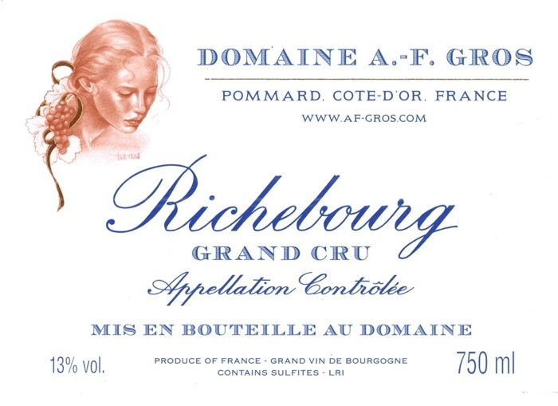

Les vignes ont 7, 25 et 75 ans. Richebourg est l'un des plus grands crus de Vosne. Nez explosif de fruits noirs, de fleurs et de chêne neuf fumé. Voluptueux, opulent, stratifié et corsé en bouche. 200 caisses produites.

Slide 32
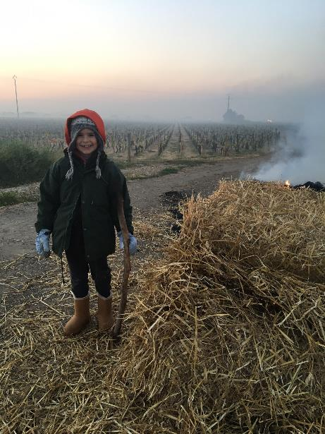
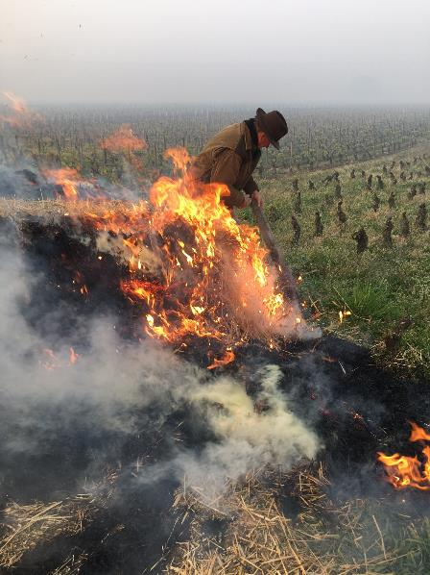
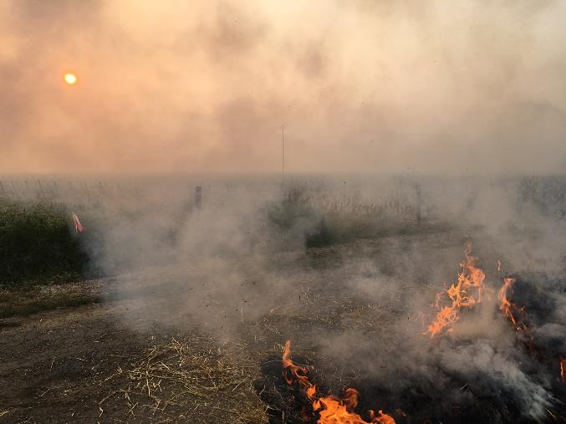
Nouvelles de la Bourgogne
La lutte contre le gel pour la sauvegarde du millésime 2017

Slide 33
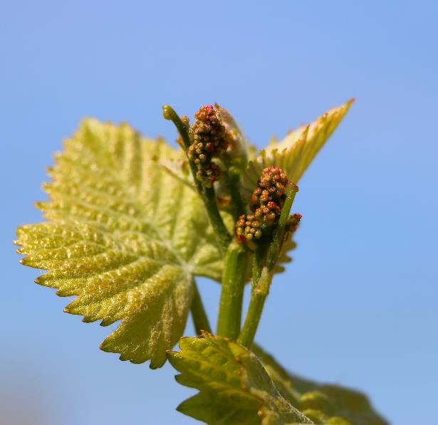
Burgundy News

Slide 34
“Burgundy makes you think of silly things, Bordeaux makes you talk of them and Champagne makes you do them.”
Jean-Anthelme Brillat-Savarin

Slide 35
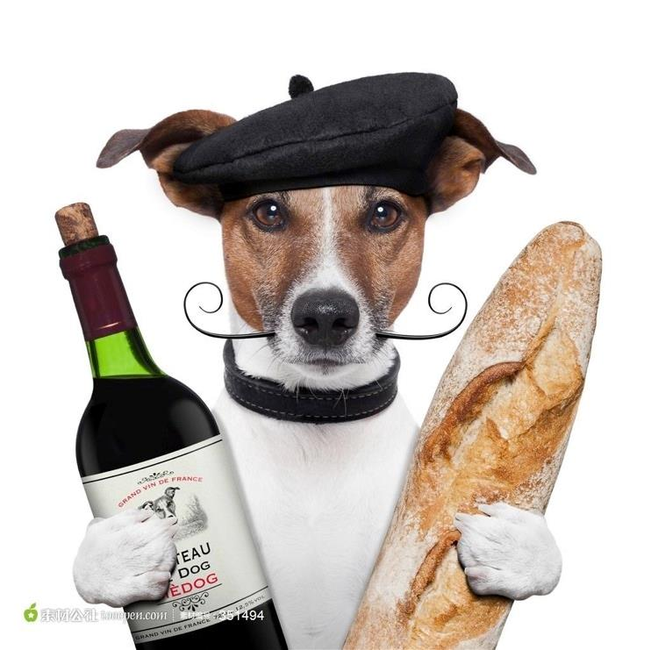
Thanks for your attention!

